Slide 1
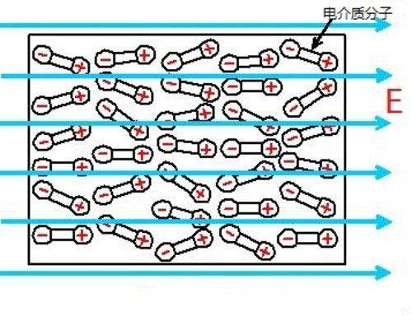
电介质
李 晟 2018.10

Slide 2

介质
非导电材料称电介质
各向同性电介质中点电荷的电场为
$$\vec{E}=\frac{q}{4πκε_{0}r^{2}}\frac{\vec{r}}{r}$$
$κ$称为该介质的（相对）介电常数对于电容
$$\vec{E}=\frac{{\vec{E}}_{0}}{κ} {\vec{E}}_{0}=\frac{q}{4πε_{0}r^{2}}\frac{\vec{r}}{r}$$
相比无电介质情况
$$ε_{0}→κε_{0}$$

Slide 3
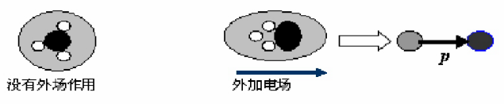
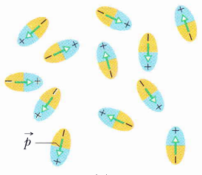
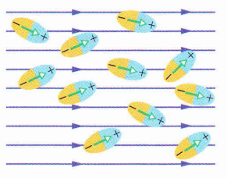
电介质效应的微观原因
极性分子具有电偶极矩
非极性分子（原子）在电场下极化
无电场时极化分子方向完全混乱
加电场后极化方向开始有序

Slide 4
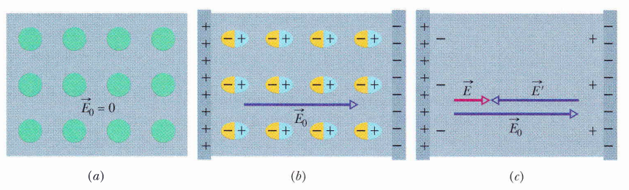
有序的极化分子将在两端产生电荷积累，称极化电荷
极化电荷将产生反向电场

Slide 5
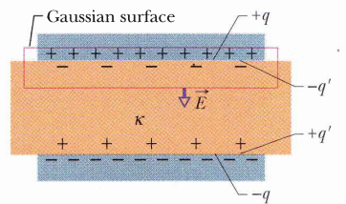

有介质时的高斯定理
导体板上的电荷称自由电荷
平行板电容器
极板上有自由电荷$q$
介质接触面有极化电荷$q’$
取如图高斯面，则通量
$$φ=EA=\frac{E_{0}}{κ}A=\frac{q}{κε_{0}}$$
$$\oint{\vec{E}∙d\vec{S}}=\frac{q}{κε_{0}} E=\frac{E_{0}}{κ}$$
定义电位移矢量
$$\vec{D}=κε_{0}\vec{E} \oint{\vec{D}∙d\vec{S}}=q$$

Slide 6

电位移矢量
$$\vec{E} → \vec{D}=κε_{0}\vec{E}=ε\vec{E}$$
真空与电介质的差异
真空中无电荷，对电场无影响
电介质的极化会影响电场
电介质对电场的影响用$κ$或$ε$表示
电位移矢量将电介质的电效应收纳隐藏起来，真空与不同电介质变的等价

Slide 7
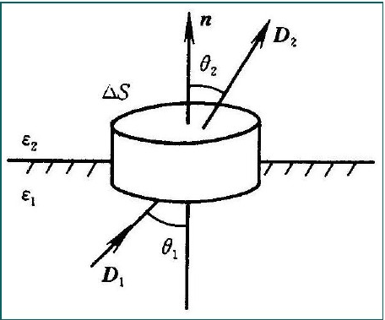
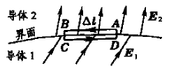

高斯定律与边值关系
介质表面无自由电荷，取高斯面，有
$$∯{\vec{D}∙d\vec{S}}=D_{1n}S−D_{2n}S=0 → D_{1n}=D_{2n}$$
则
$$D=\frac{σ}{2}$$
环路定律
$$\oint{\vec{E}∙d\vec{l}}=E_{1t}l−E_{2t}l=0 → E_{1t}=E_{2t}$$

